Slide 1
グシャの世界史探究授業 オリエントの統一と分裂
アッシリア王国と
4王国分立
なぜアッシリアは史上初のオリエント統一
ができたのか？

Slide 2
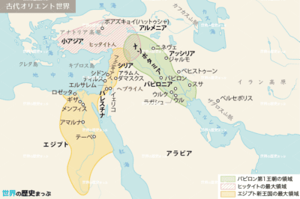
古代オリエント文明とその周辺
メソポタミア
エーゲ海
エジプト
シリア・パレスチナ
エーゲ海
オリエント統一と分裂

Slide 3
ここ

Slide 4
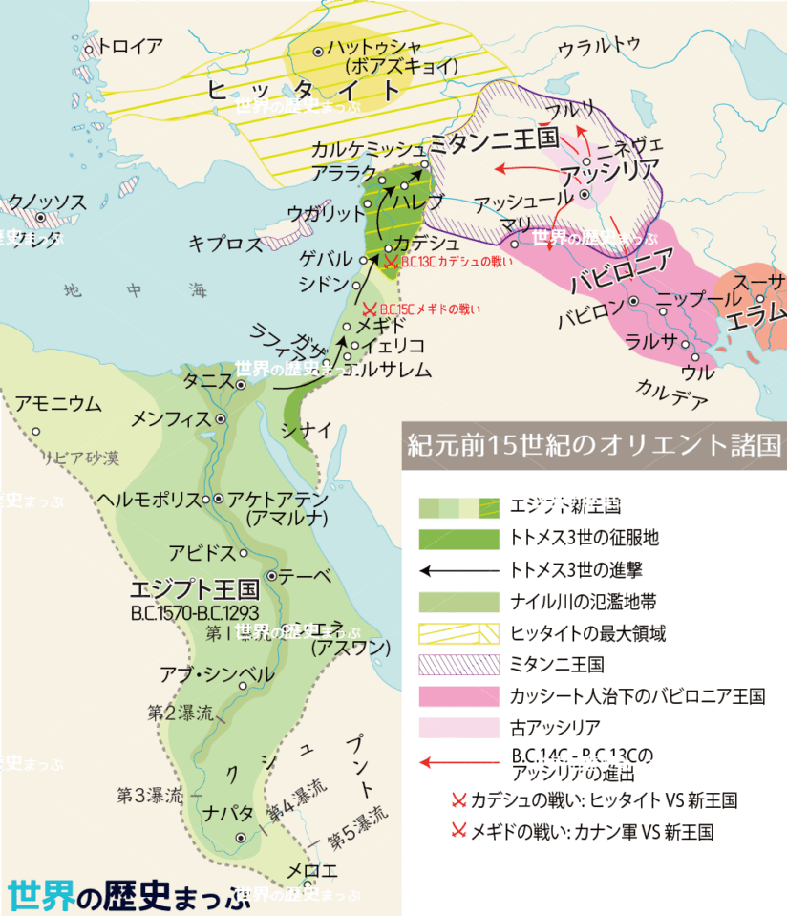
アッシリア

Slide 6
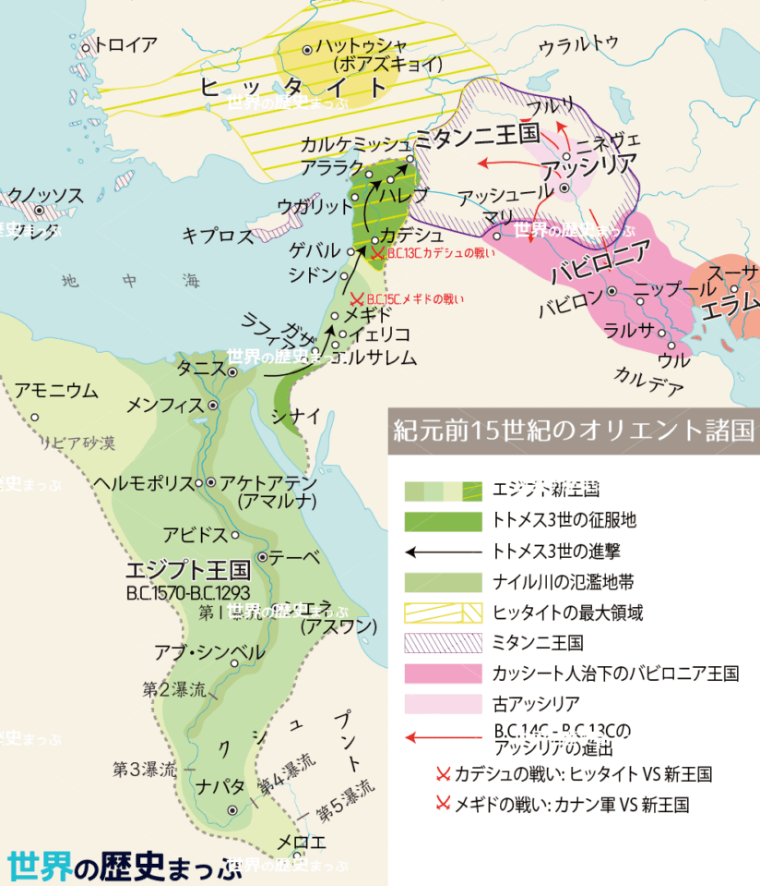
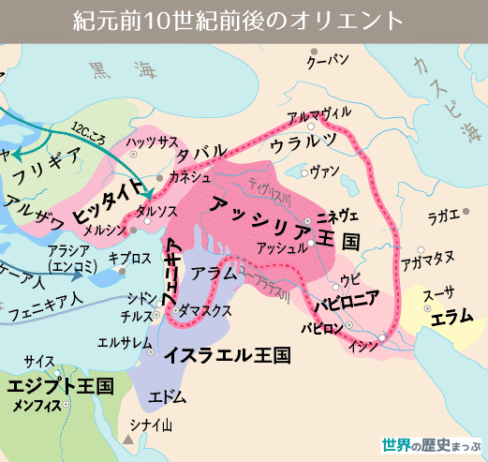
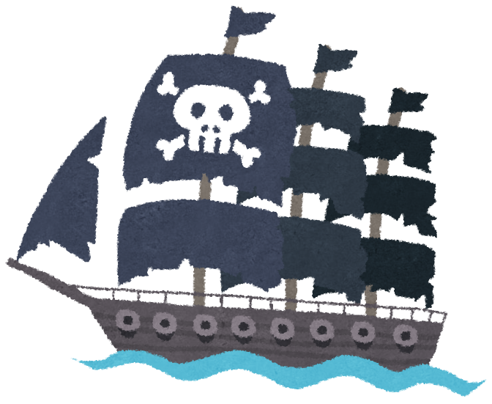
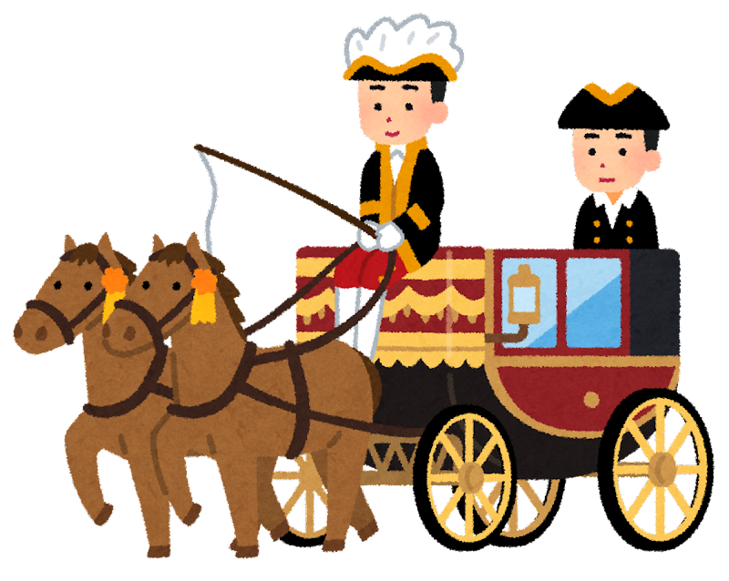
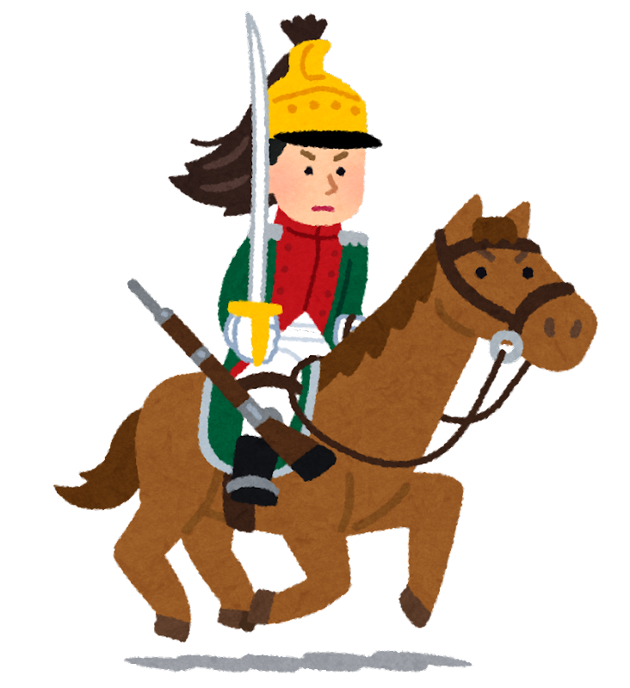
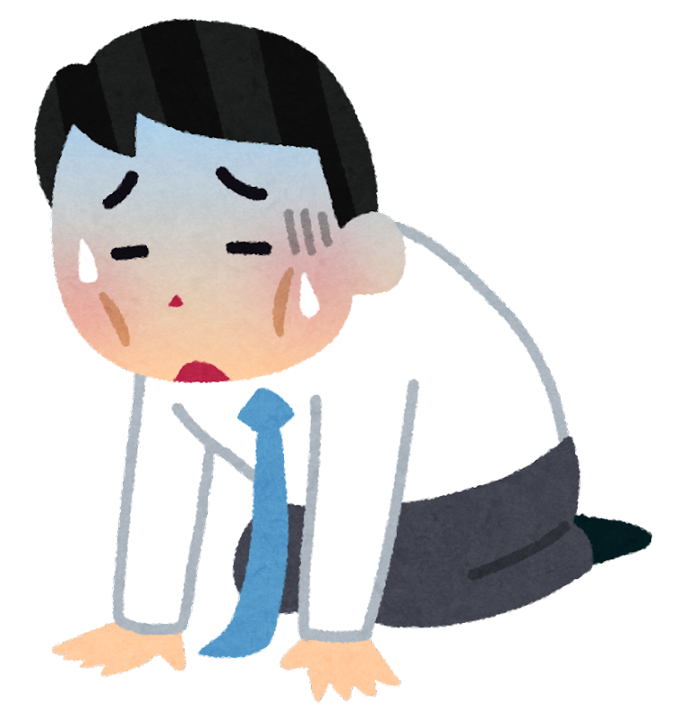
ヒッタイトから持ち込まれた
海の民
戦車
独立・拡大
一時ミタンニ王国に服属
アッシリア王国
「海の民」侵入
騎兵隊
旧勢力衰退

Slide 7
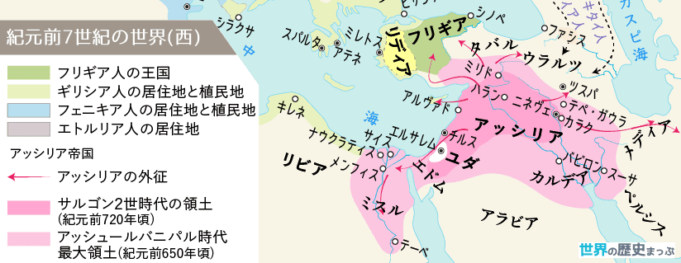
ニネヴェ

Slide 8
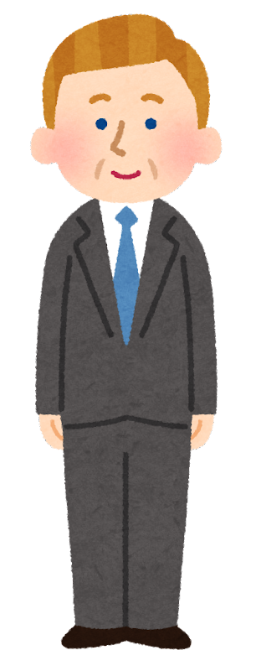
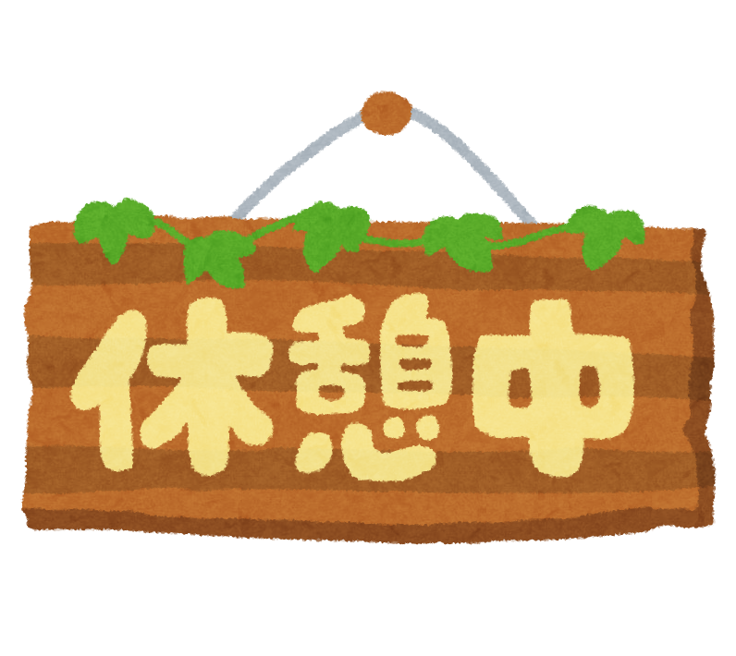
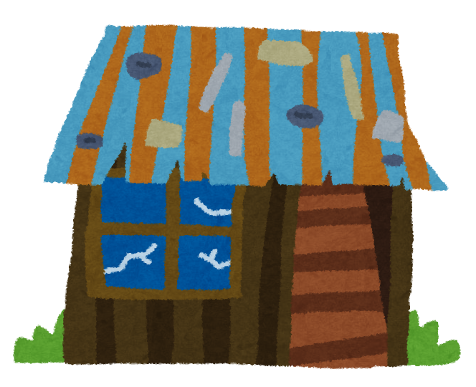
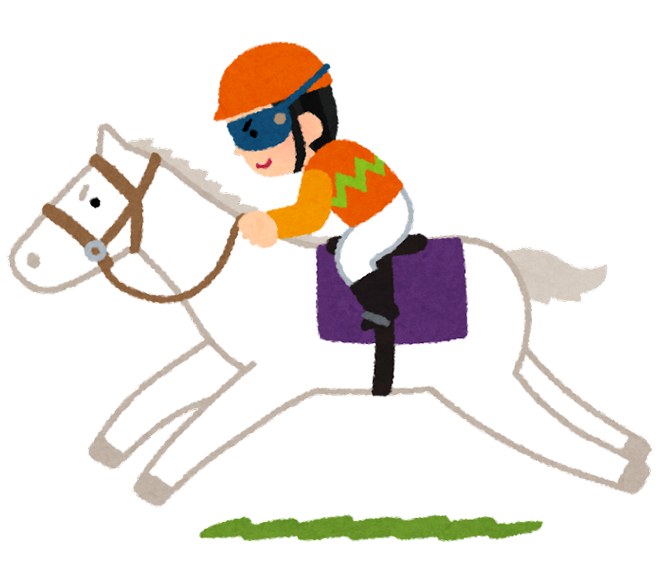
帝国
全国に政策を浸透させるために
従属国
州
州
中央政府
総督
命令や政策を迅速に各地に伝えるために
統治を代行
駅伝制
州

Slide 9
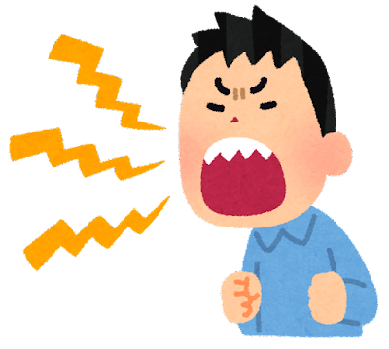
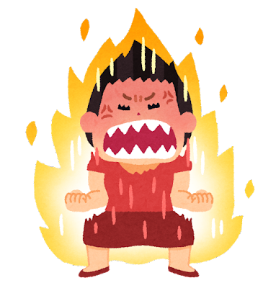
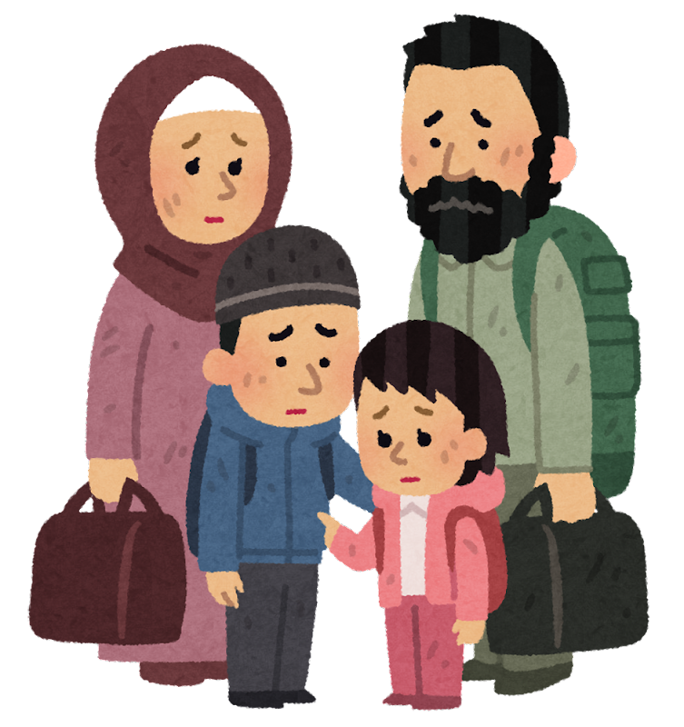
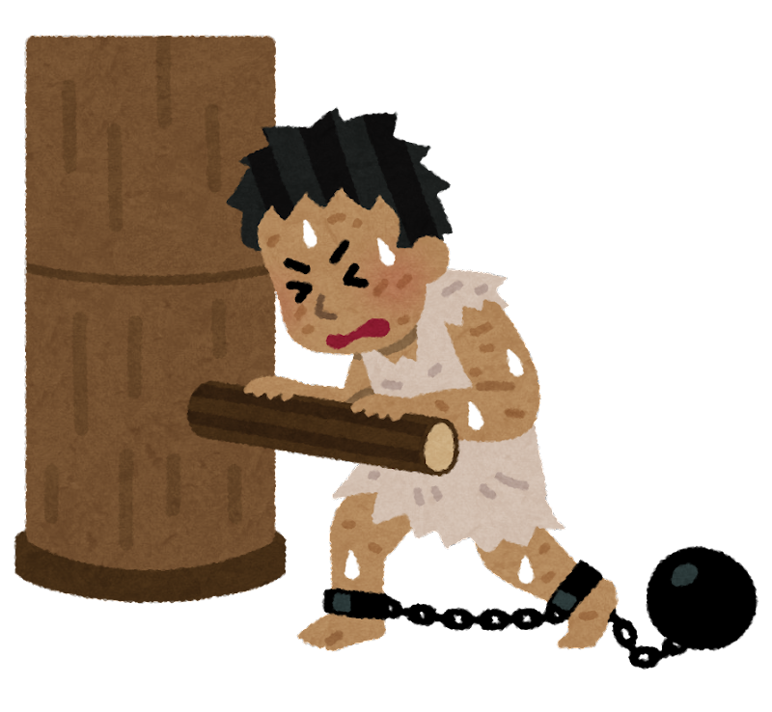
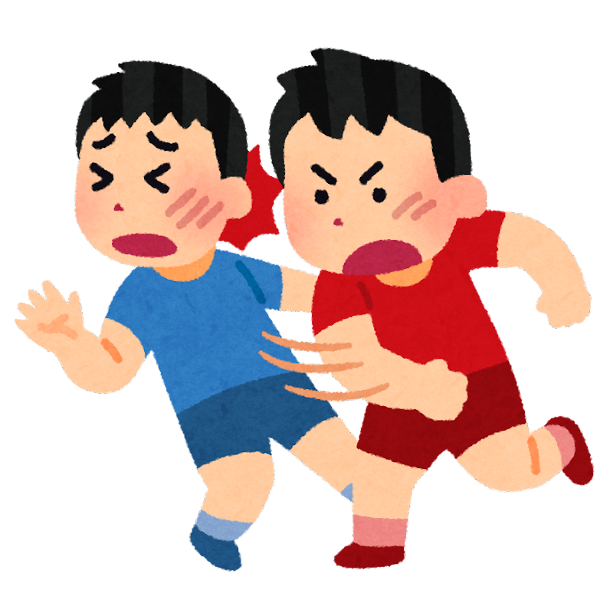
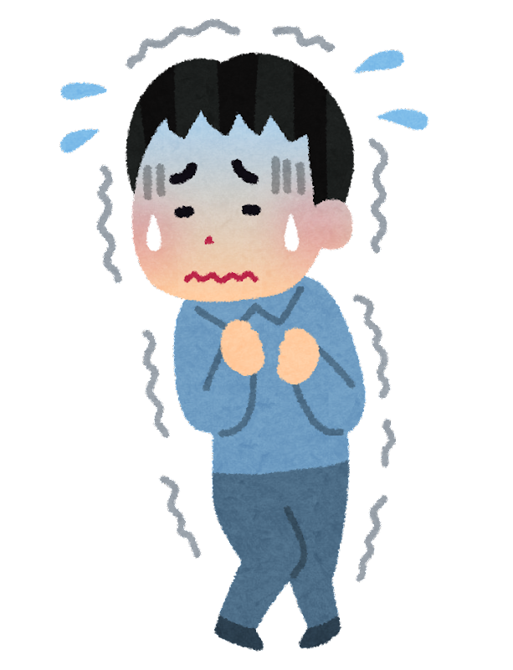
アッシリアの政策は…
超高圧的だった！
反抗的民族
反乱
反乱の芽を摘むために
強制移住＆奴隷化
軍事力で制圧

Slide 10
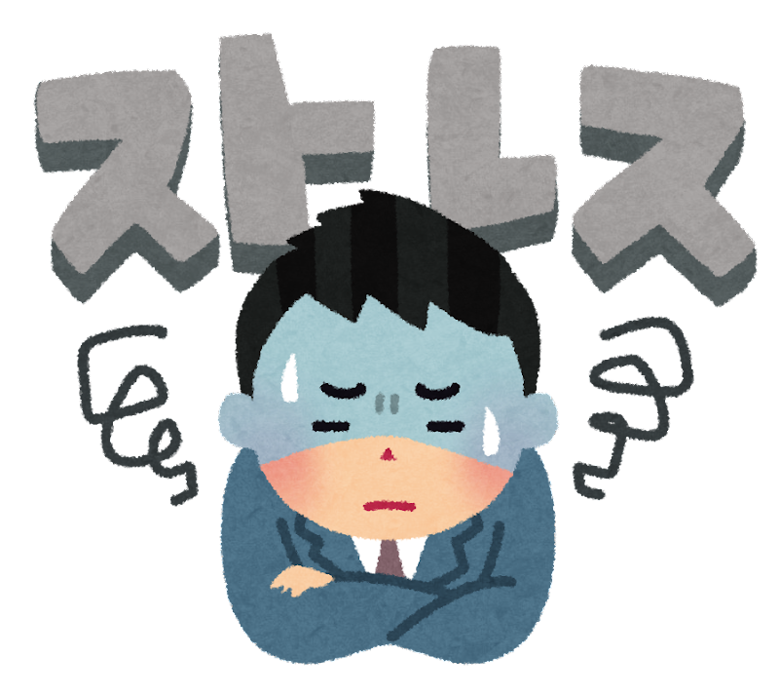
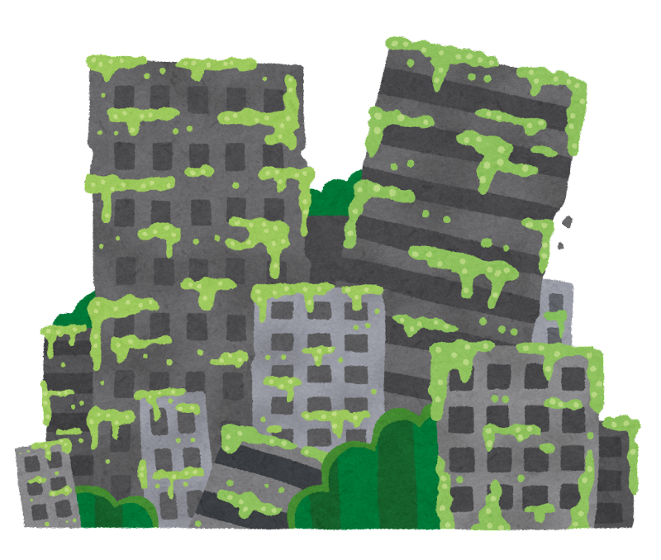
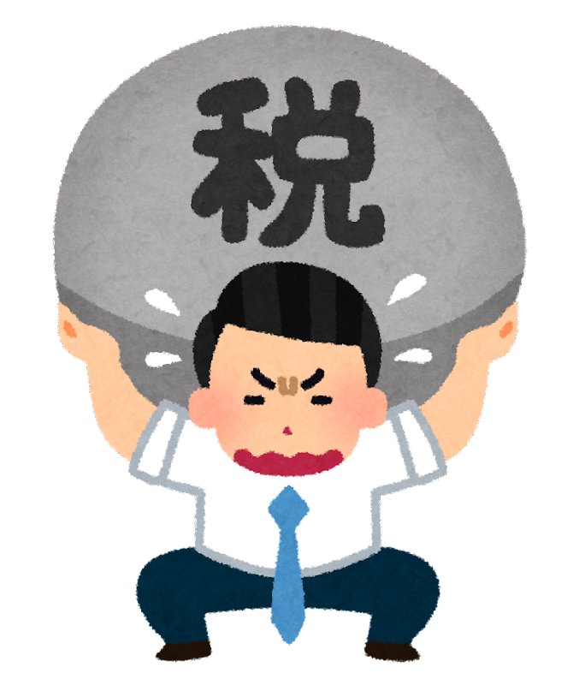
反乱の芽は摘めるが…
強制移住＆奴隷化
各地で反乱を
招き、衰退・滅亡
圧政
軍事力で制圧
重税

Slide 11
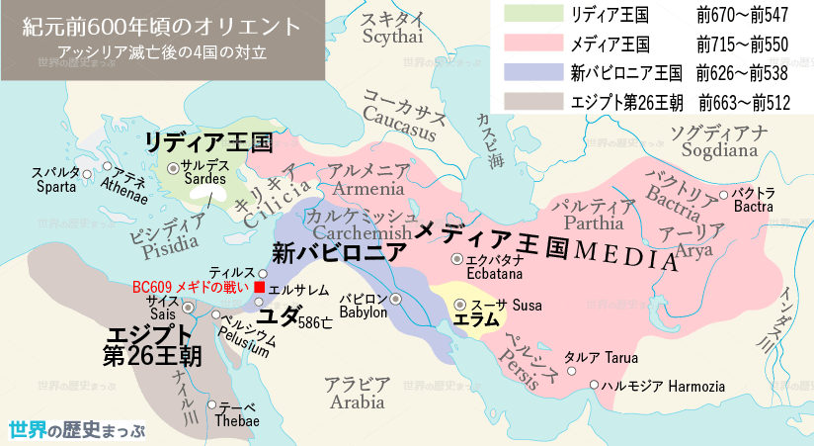
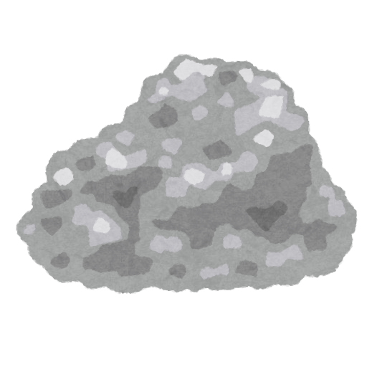
ギリシア世界
金・銀の産地
文明・大国の間
＝“中継貿易で繁栄”

Slide 12
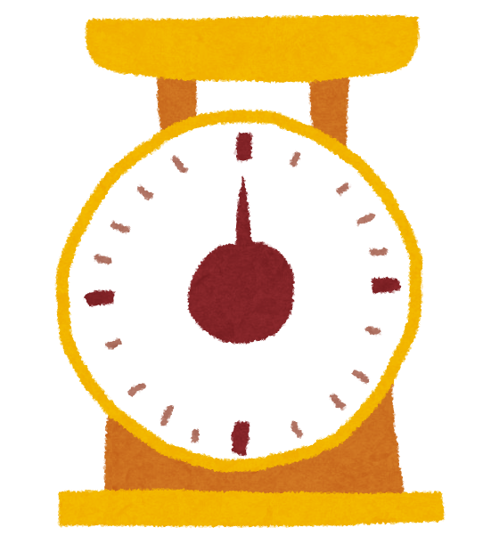
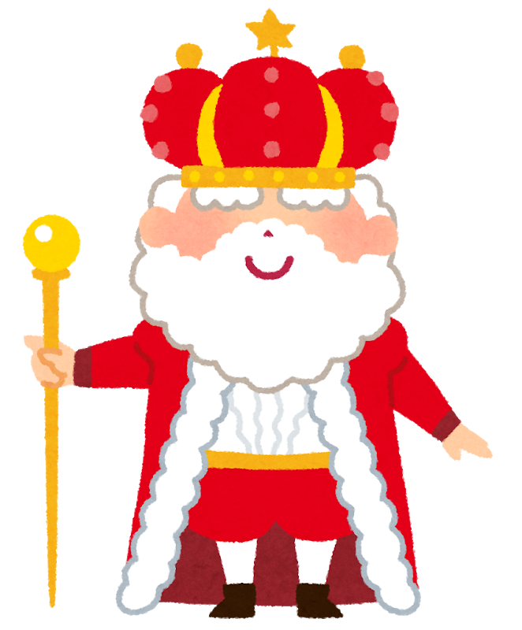
金と銀の鉱石の重さを測っていた
当時の交易は重量貨幣
金と銀の含有率が
不定で時間がかかる
数量貨幣への転換
同じ重さの
金・銀を作ろう！
リディア王
クロイソス

Slide 13
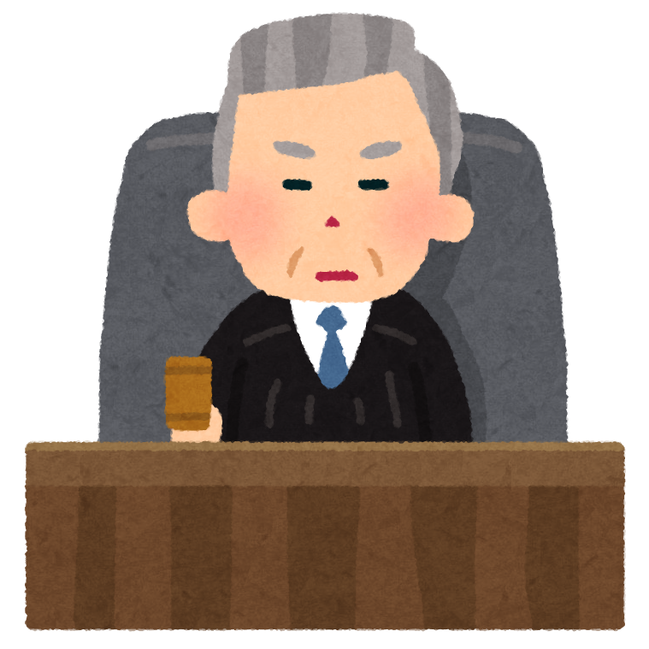
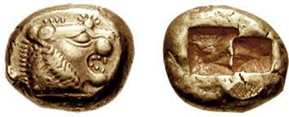
刻印で重さと質を国が保証！
数えるだけで楽ね！
商人
貨幣流通量が増加！

Slide 14
金銀と貨幣を交換してください！
＋ 手数料
金・銀
商人
リディア王
クロイソス
硬貨(コイン)
交換する際に手数料をいただきます。

Slide 15
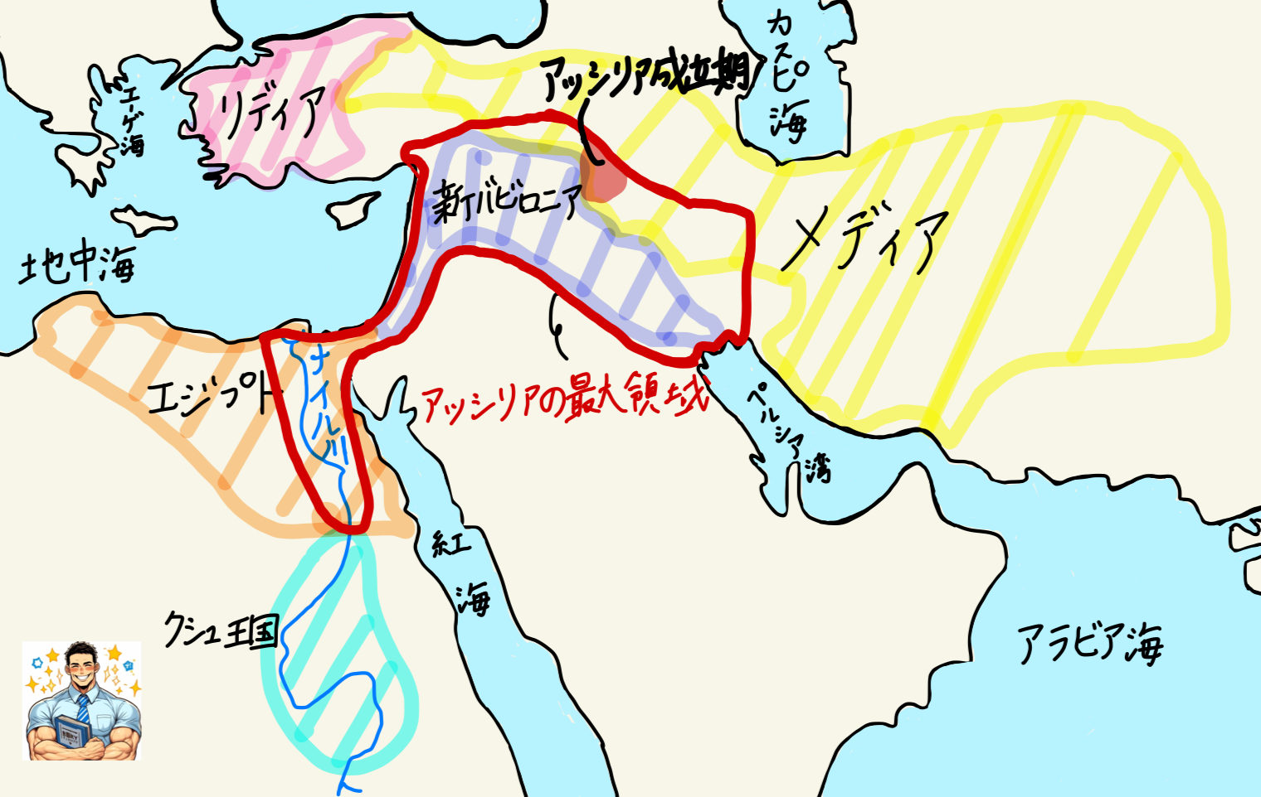
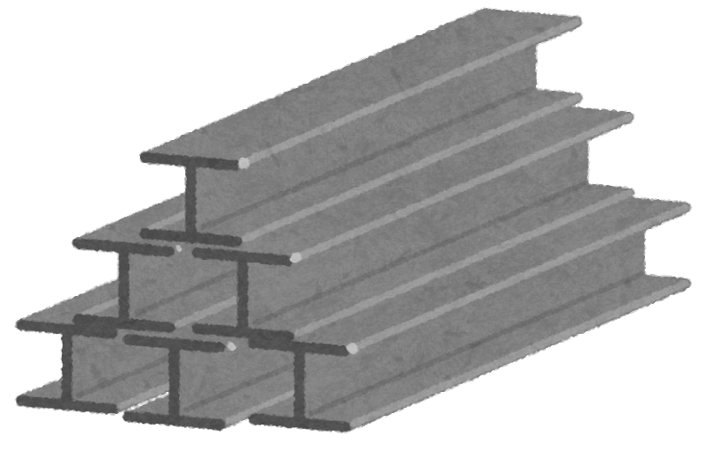
クシュ王国
高度な
鉄器文明
メロエ

Slide 16
オリエントの統一
アッシリア王国
→ 鉄器や戦車で全オリエント統一
→ 圧政と重税で反乱・滅亡
4王国分立時代
クシュ王国
エジプト
都：メロエ
リディア
→ 世界初の金属貨幣
高度な鉄器文明
新バビロニア
→ バビロン捕囚
エジプトやローマ帝国と交易
メデイア

